Slide 1
My story goes like…
Training in Interventional Cardiology in the USA
Georgios I. Papaioannou, MD, MPH, FACC, FSCAI
Director, Interventional Cardiologist
Athens Medical Center
Cardiac Catheterization Laboratory
21/6/2014
www.epemvatikikardiolgia.gr

Slide 2
Επεμβατική Καρδιολογία
Υποειδικότητα (fellowship) της Καρδιολογίας
Ενασχολείται με την διάγνωση και θεραπεία καρδιακών νοσημάτων (στεφανιαία νόσος – δομικές & συγγενείς καρδιοπάθειες – αρρυθμίες) με τρόπο μη χειρουργικό (εισαγωγή λεπτών καθετήρων στα αγγεία και χρήση εξειδικευμένων υλικών)

Slide 3
Διάνοιξη στεφανιαίας αρτηρίας

Slide 4
Διάνοιξη νεφρικής αρτηρίας

Slide 5
Διάνοιξη στένωσης ισθμού της αορτής

Slide 6
Διαδερμική τοποθέτηση αορτικής βαλβίδας

Slide 7
Όλοι έχουμε μια προσωπική ιστορία…
3^{ο} Λύκειο Λάρισας (1986)
Ιατρική Σχολή ΑΠΘ (1986-1992)
32^{η} Ταξιαρχία Πεζοναυτών Βόλου (1992-1994) – USMLE II
Αγροτικός Ιατρός, Ν. Λάρισας (1994-1996) – USMLE I
Παθολογία, ΓΝ Λάρισας (1996-1997) - Interviews
Παθολογία (Internal Medicine), Tufts-Boston (1997-2000)
Καρδιολογία (Cardiology), Hartford-Connecticut (2000-2003)
Επεμβατική Καρδιολογία, Hartford-Connecticut (2003-2004)
MPH (Masters in Public Health), Hartford-Connecticut (2002-2004)
Ιατρικό Κέντρο Αθηνών, Τμήμα Επεμβατικής Καρδιολογίας (2004-)
Παντρεμένος με φιλόλογο και τρία παιδιά (17, 13 & 6 ετών)

Slide 8
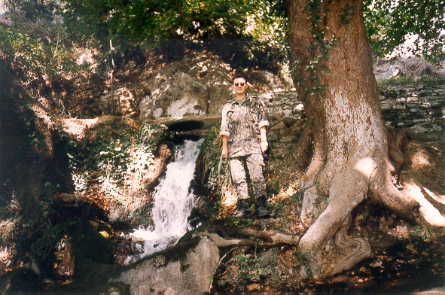
Κι όμως ήμουν στους Πεζοναύτες!

Slide 9
Ο Δρόμος προς την Επεμβατική Καρδιολογία στις ΗΠΑ
3 χρόνια Παθολογίας (Internal Medicine)
3 χρόνια Καρδιολογίας (Cardiology)
2 χρόνια σε προγράμματα που ακολουθούν υποειδικότητες Ηλεκτροφυσιολογίας (2 έτη) ή/και Επεμβατικής Καρδιολογίας (2 έτη)
1-2 χρόνια Επεμβατικής Καρδιολογίας (Interventional Cardiology)
1 έτος σε αμιγώς προγράμματα στεφανιαίων ή περιφεριών ή δομικών καρδιοπαθειών
2 έτη σε λίγα μεικτά προγράμματα (στεφανιαία + περιφερικά αγγεία ή στεφανιαία + δομικές καρδιοπάθειες)

Slide 10
Γιατί να επιλέξω τις ΗΠΑ για ειδικότητα
Θα εκπαιδευθώ σε ένα καλύτερα δομημένα οργανωμένο περιβάλλον
Δεν θα έχω αναμονές (Postgraduate training)
Θα έχω περισσότερες ευκαιρίες σε έρευνα και κλινική άσκηση
Θα τελειώσω την ειδικότητα και θα είμαι αυτόνομος επαγγελματίας (ειδικά σε επεμβατικές-χειρουργικές ειδικότητες)

Slide 11
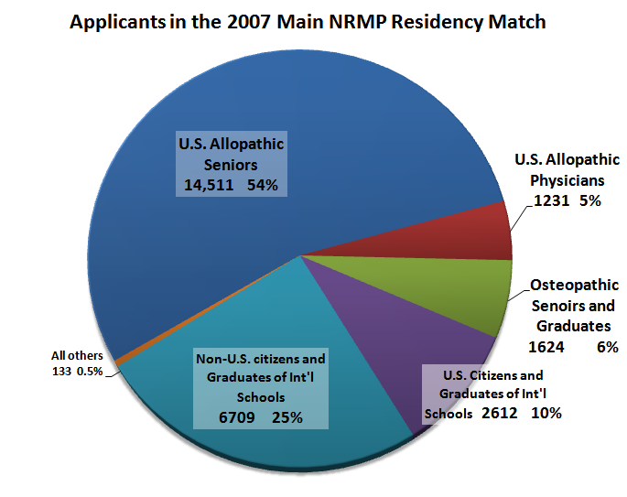
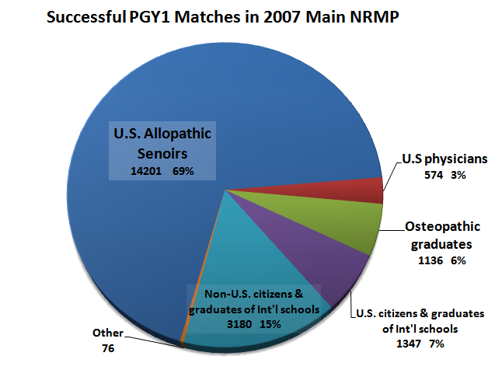
Διάγραμμα Ειδικευομένων IMG’s (50% επιτυχία στην πρώτη προσπάθεια)

Slide 12
Χώρες προέλευσης IMGs
Country of Medical School | Percentage of IMGs | Total number (2007)
India | 19.9% | 47,581
Philippines | 8.7% | 20,861
Mexico | 5.8% | 13,929
Pakistan | 4.8% | 11,330
Dominican Republic | 3.3% | 7,892
Former USSR | 2.5% | 6,039
Grenada | 2.4% | 5,708
Egypt | 2.2% | 5,202
Korea | 2.1% | 4,982
Italy | 2.1% | 4,978
China | 2.1% | 4,834
Iran | 2.0% | 4,741
Spain | 1.9% | 4,570
Dominica | 1.9% | 4,501
Germany | 1.9% | 4,457
Syria | 1.5% | 3,676
Colombia | 1.8% | 3,335
Israel | 1.4% | 3,260
United Kingdom | 1.4% | 3,245

Slide 13
Γιατί να επιλέξω την Επεμβατική Καρδιολογία στις ΗΠΑ
Πάνω απ’ όλα διάθεση για αρκετά χρόνια και σκληρή δουλειά
Αρχικά πρέπει να μου αρέσει η Παθολογία
Μετά να μου αρέσει σαν ειδικότητα η Καρδιολογία και η αντιμετώπιση του επείγοντος περιστατικού
Να μου αρέσει να δουλεύω με τα χέρια και να εξελίσσω τη δουλειά μου διαρκώς

Slide 14
Στατιστικά Ειδικευομένων Καρδιολογίας (2013)
177 προγράμματα
781 θέσεις
1175 αιτήσεις
418/467 US graduates (89,5%)
363/708 IMGs (51.3%)

Slide 15
Πώς να ξεκινήσω το πλάνο στην Ελλάδα
Επιθυμία για σπουδές μακριά από την Ευρώπη
Προγραμματισμός εξετάσεων USMLE
***Rotation σε πρόγραμμα στις ΗΠΑ*** κατά την διάρκεια των σπουδών μου
Διερεύνηση χρονιάς έρευνας στις ΗΠΑ πριν την ειδικότητα (θέματα J1Visa)
Εστίαση σε γεωγραφικές περιοχές
Ανεύρεση ανθρώπων που έκαναν ειδικότητα, δουλεύουν ή έχουν σχέση με προγράμματα που επιθυμώ

Slide 16
Τι πρέπει να προσέξω στις ΗΠΑ
Αλλαγή κουλτούρας και υιοθέτησή της
Άριστη επαφή με τη γλώσσα και καλή προφορά
Start from scratch!
Τα πρώτα 1-2 έτη μόνο ακούτε και μαθαίνετε
Εκμετάλλευση των ευκαιριών έρευνας που παρουσιάζονται

Slide 17
Επιλογή προγράμματος Παθολογίας
Πρόγραμμα που να έχει IMGs
Πρόγραμμα που να μου δίνει τη δυνατότητα fellowship
Πρόγραμμα με δυνατότητα έρευνας
Πρόγραμμα σε περιοχή με στοιχειώδη κοινωνική ζωή
Πρόγραμμα στο οποίο κάποιος ο οποίος φοίτησε ή είναι εκεί να μπορεί να σας δώσει συστατική επιστολή ή να σας βοηθήσει

Slide 18
Επιλογή προγράμματος Καρδιολογίας
Η πιο δύσκολη απόφαση
Η διαδικασία γίνεται ουσιαστικά στην αρχή του δεύτερου χρόνου της Παθολογίας!
Εξαρτάται από την γενικότερη επαγγελματική απόφαση
Πανεπιστημιακά προγράμματα με πολύ έρευνα προετοιμάζουν για ακαδημαϊκή καριέρα αλλά μπορεί να μην έχουν την αντίστοιχα κατάλληλη κλινική εκπαίδευση

Slide 19
Επιλογή προγράμματος Επεμβατικής Καρδιολογίας
Επεμβατική Καρδιολογία ή Ηλεκτροφυσιολογία
1 ή 2 χρόνια (θέμα Visa)
Στεφανιαία + Περιφερικά Αγγεία ή Στεφανιαία + Δομικές Καρδιοπάθειες
Ακαδημαϊκή καριέρα ή Κλινικό έργο
Αμερική ή Ευρώπη ή Ελλάδα

Slide 20
Προσωπικές εκτιμήσεις για την ειδικότητα της Επεμβατικής Καρδιολογίας
Κάτι ανάμεσα σε Παθολογική και Χειρουργική ειδικότητα
Σε μειούμενη ανοδική πορεία σε σχέση με την προηγούμενη δεκαετία
Εξαιρετική και σήμερα αποκατάσταση στις ΗΠΑ
Δύσκολη η πραγματικότητα στην Ελλάδα αλλά προσδοκία για ανάκαμψη σε μια δεκαετία
Ανάγκη συνδυασμού υποειδικότητας με επιπλέον εκπαίδευση (Περιφερικά ή Δομικές καρδιοπάθειες)

Slide 21
Γενικές αρχές επιλογής ειδικότητας στη σημερινή πραγματικότητα
Αυτό που θα σας χαρακτηρίσει δεν είναι η ιατρική σχολή αλλά η ειδικότητα
Επιθυμία να κάνω κάτι που μου αρέσει
Σεβασμός στη σύγχρονη αγορά εργασίας ανάλογα με τον τόπο που θα ζήσω
Δέσμευση αρκετών χρόνων και δυνατότητα εξέλιξης

Slide 22
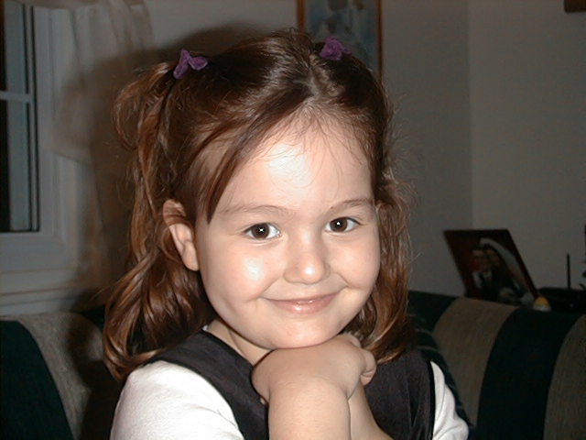
Acknowledgements (2003)
Arietta
Katerina
Vassilis
Thank you so much…

Slide 23
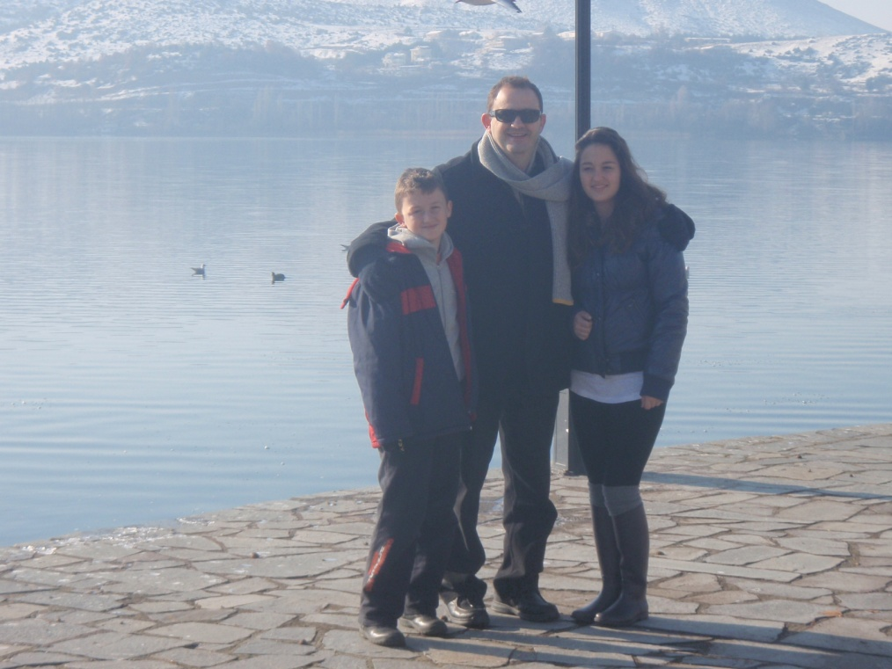
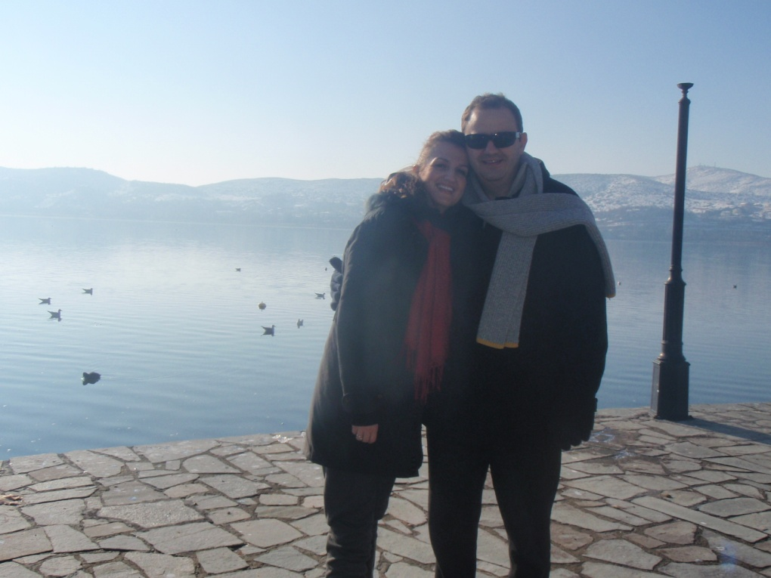
Θερμές Ευχαριστίες (2014)
Κατερίνα-Βασίλης
Αριέττα
Φίλιππος

